Slide 1
আজকের
ক্লাসে
সবাইকে
স্বাগতম

Slide 2
শিক্ষক পরিচিতি
নামঃ আমির হোছাইন
পদবীঃ সহকারি শিক্ষক
বিদ্যালয়ঃ রাজাখালী সরকারি প্রাথমিক বিদ্যালয়।
পেকুয়া,কক্স বাজার।

Slide 3
বিষয় পরিচিতি
বিষয়ঃ প্রাথমিক গণিত
শ্রেণিঃ ৩য়
সময়ঃ ৪০ মিনিট

Slide 4
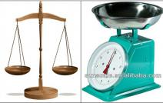
চল ছবি দেখি

Slide 5
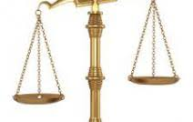
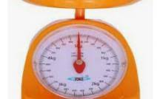
পাঠ ঘোষণা
আ
জ
কে
র
পাঠ
ওজনের পরিমাপ

Slide 6
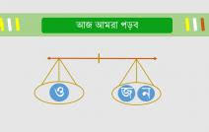

Slide 7
পাঠ পরিচিতি
পাঠ শিরোনামঃ পরিমাপ
পাঠ্যাংশঃ ওজনের পরিমাপ
অধ্যায়ঃ০৯
পৃষ্ঠা নম্বরঃ ৯৫

Slide 8
শিখনফল
২৪.৫.১ ওজন পরিমাপের একক কিলোগ্রাম বলতে পারবে।
২৪.৫.২ মেট্রিক পদ্ধতির ওজনের বাটখারাগুলো চিনবে ও বলতে পারবে
২৪.৫.৪ বিভিন্ন বাটখারা দ্বারা বস্তু মাপতে পারবে।

Slide 9
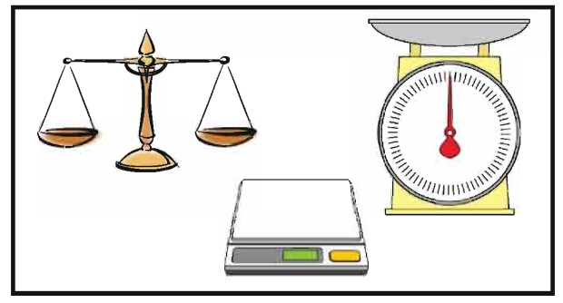
উপস্থাপন

Slide 11
১০০গ্রাম
২০০গ্রাম
5০গ্রাম
১০০০গ্রাম
৫০০গ্রাম

Slide 12
দলীয়
কাজ
সবুজ দলঃ
রেজা তার পরিমাপ করে এবং তার পায়ের দৈর্ঘ্য হয় ২১ সে.মি.রেজার পায়ের দৈর্ঘ্য কত মিলিমিটার?
নীল দলঃ
নিচের প্রশ্নগুলোর উত্তর দাও
৮ মিটার =কত সেন্টিমিটার?
৬ মিটার=কত সেন্টিমিটার?
হলুদ দলঃ
নিচের প্রশ্নগুলোর উত্তর দাও
৫ মিটার= কত সেন্টিমিটার?
৩ মিটার= কত সেন্টিমিতার?

Slide 13
মূল্যায়ন
১। কত গ্রামে ১ কেজি কে বলতে পারবে হাত তুল?
২। ওজন পরিমাপের একক কি?

Slide 14
বাডির কাজ
১। ২ কেজি সমান কত গ্রাম?
২। ১ কেজি ৭৫০ গ্রাম আলো মাপতে কিকি বাটখারা লাগবে?
এদুইটি বাডি থেকে করে আনবে।

Slide 15
ধন্যবাদ

